Slide 1
В ОТПУСК С ПРОФСОЮЗОМ

Slide 2
ОТПУСК

Slide 3
ПРОФСОЮЗНОЕ ТУРАГЕНТСТВО

Slide 4
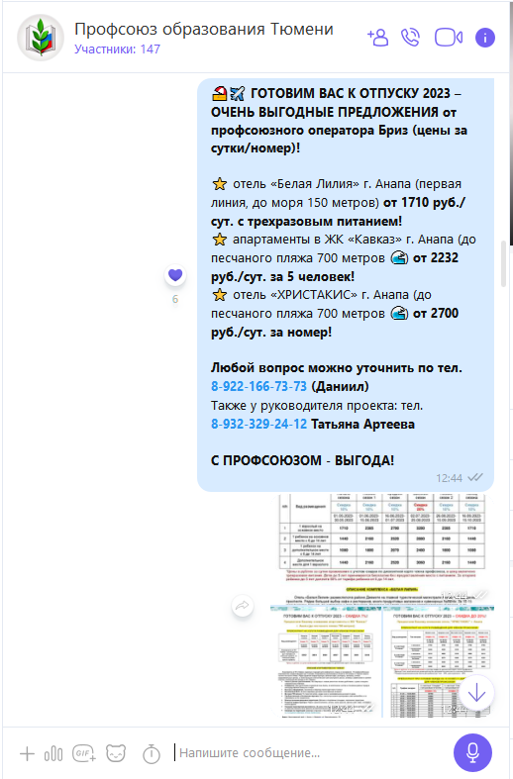
ДОВЕДЕНИЕ ИНФОРМАЦИИ
ПИСЬМО
ПО ЭЛ. ПОЧТЕ
ЧАТ ПРЕДСЕДАТЕЛЕЙ
ВАЙБЕР
РАБОЧИЙ ЧАТ
ВАЙБЕР

Slide 5
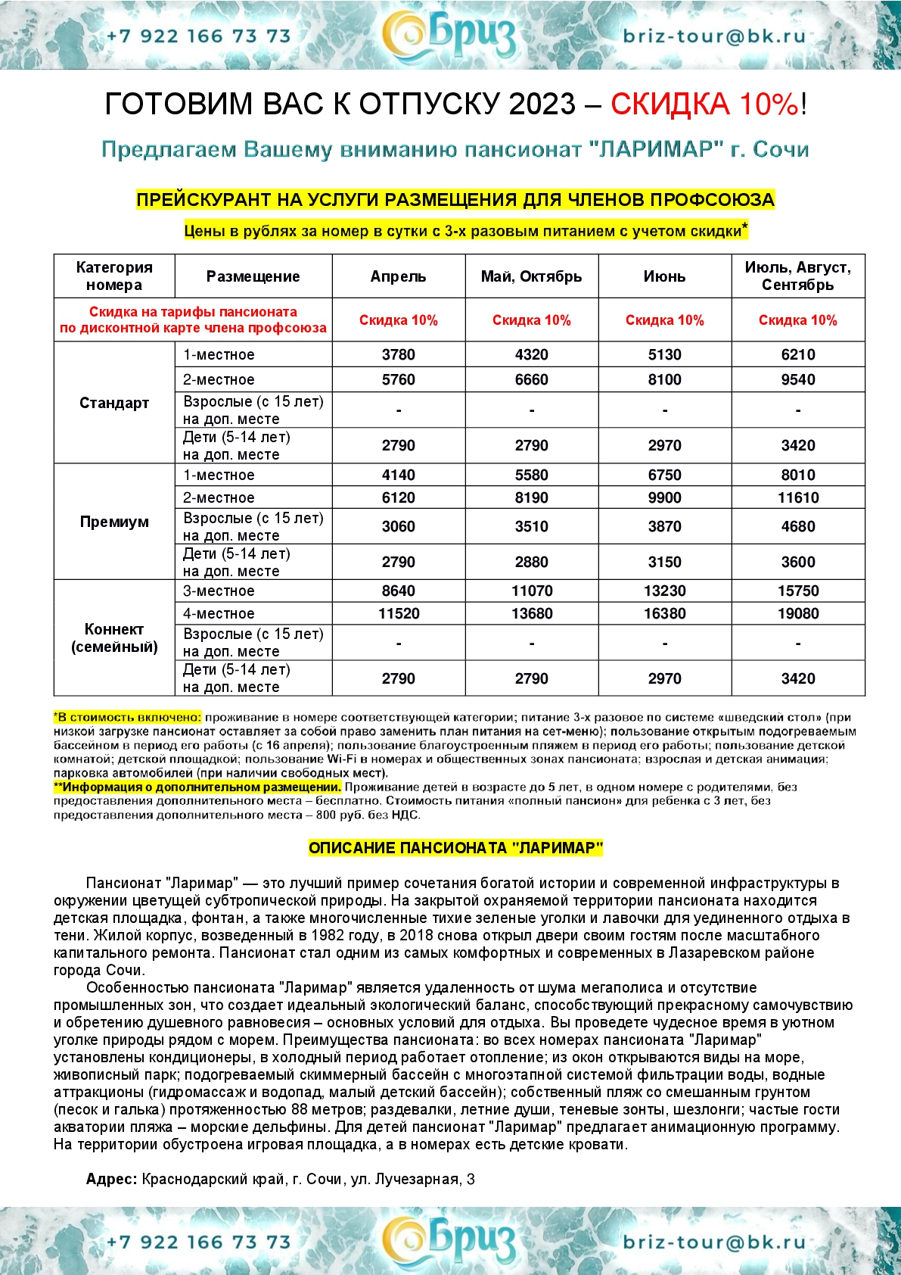
ПРИМЕРЫ ПРЕДЛОЖЕНИЙ

Slide 6
РАЗБЕРЕМ НА ПРИМЕРЕ

Slide 7
СПИСОК ПАРТНЁРОВ В КАТЕГОРИИ ОТДЫХ
С профсоюзом Вам доступны санатории, гостевые дома и базы отдыха по России, с которыми Вы можете сэкономить в отпуске.
Более 330 партнёров в 46 областях страны!

Slide 8
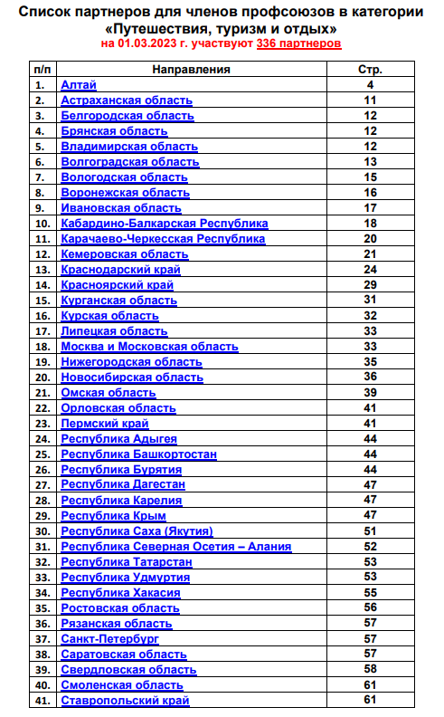
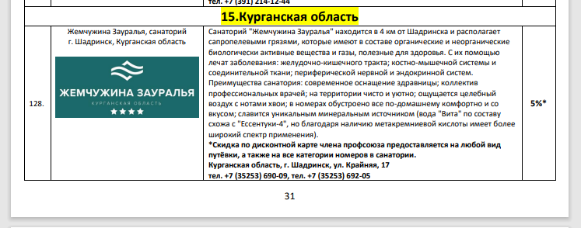

Slide 9
КОНТАКТНАЯ ИНФОРМАЦИЯ
Артеева Татьяна Евгеньевна
руководитель проекта
Дисконтная карта члена профсоюза
тел.: 8-932-329-24-12
e-mail: arteevatea@gmail.com

